Slide 1
台北科技大學，經管系，陳擎文
商業數據程式分析
人工智慧跨域經營管理之應用

Slide 2
重點
1. 數據分析有三部曲
2. 要學pandas數據分析的四個理由
3.小心考慮是否要選修這門課的三個考量

Slide 3
數據分析三部曲

Slide 4
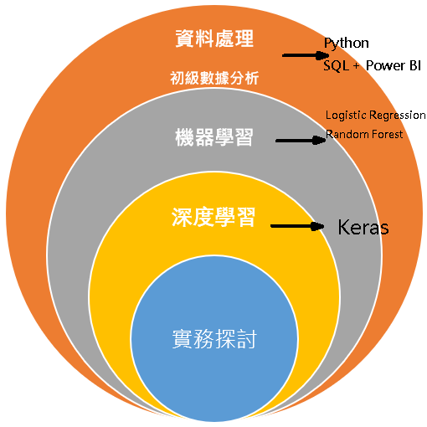

Slide 5
數據分析三部曲
數據分析的3步驟圖：
步驟1：『基礎數據分析』1：pandas
步驟2： 『基礎數據分析』 2：SQL
步驟3： 『進階數據分析』 3：人工智慧
每個路徑點，都要相對應的工作職缺

Slide 6
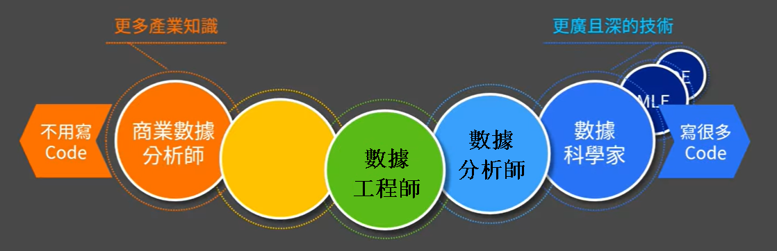
資料分析相關的工作職稱
☎工作職稱：DA/BA/DS/DE： BA：Business Analyst商業分析師（商業決策建議） DE：Data Engineer數據工程師(SQL語法) DA：Data Analyst資料分析師（python，pandas） DS：Data Scientist資料科學家（人工智慧預測）

Slide 7
要學pandas數據分析的四個理由

Slide 8
第1個理由
才能夠活用ChatGPT的數據分析功能

Slide 9
要學pandas數據分析 的第1個理由
ChatGPT的三大功能：
功能1：生成文本（對話，回答問題）
功能2：生成圖片
功能3：數據分析（上傳excel數據，chatpgt可以幫你分析數據，自動畫圖視覺化，並給你python的程式碼）

Slide 10
要學pandas數據分析 的第1個理由
ChatGPT幫你數據分析的程式碼：
就是pandas

Slide 11
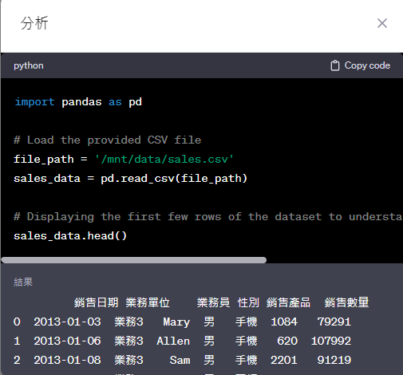

Slide 12
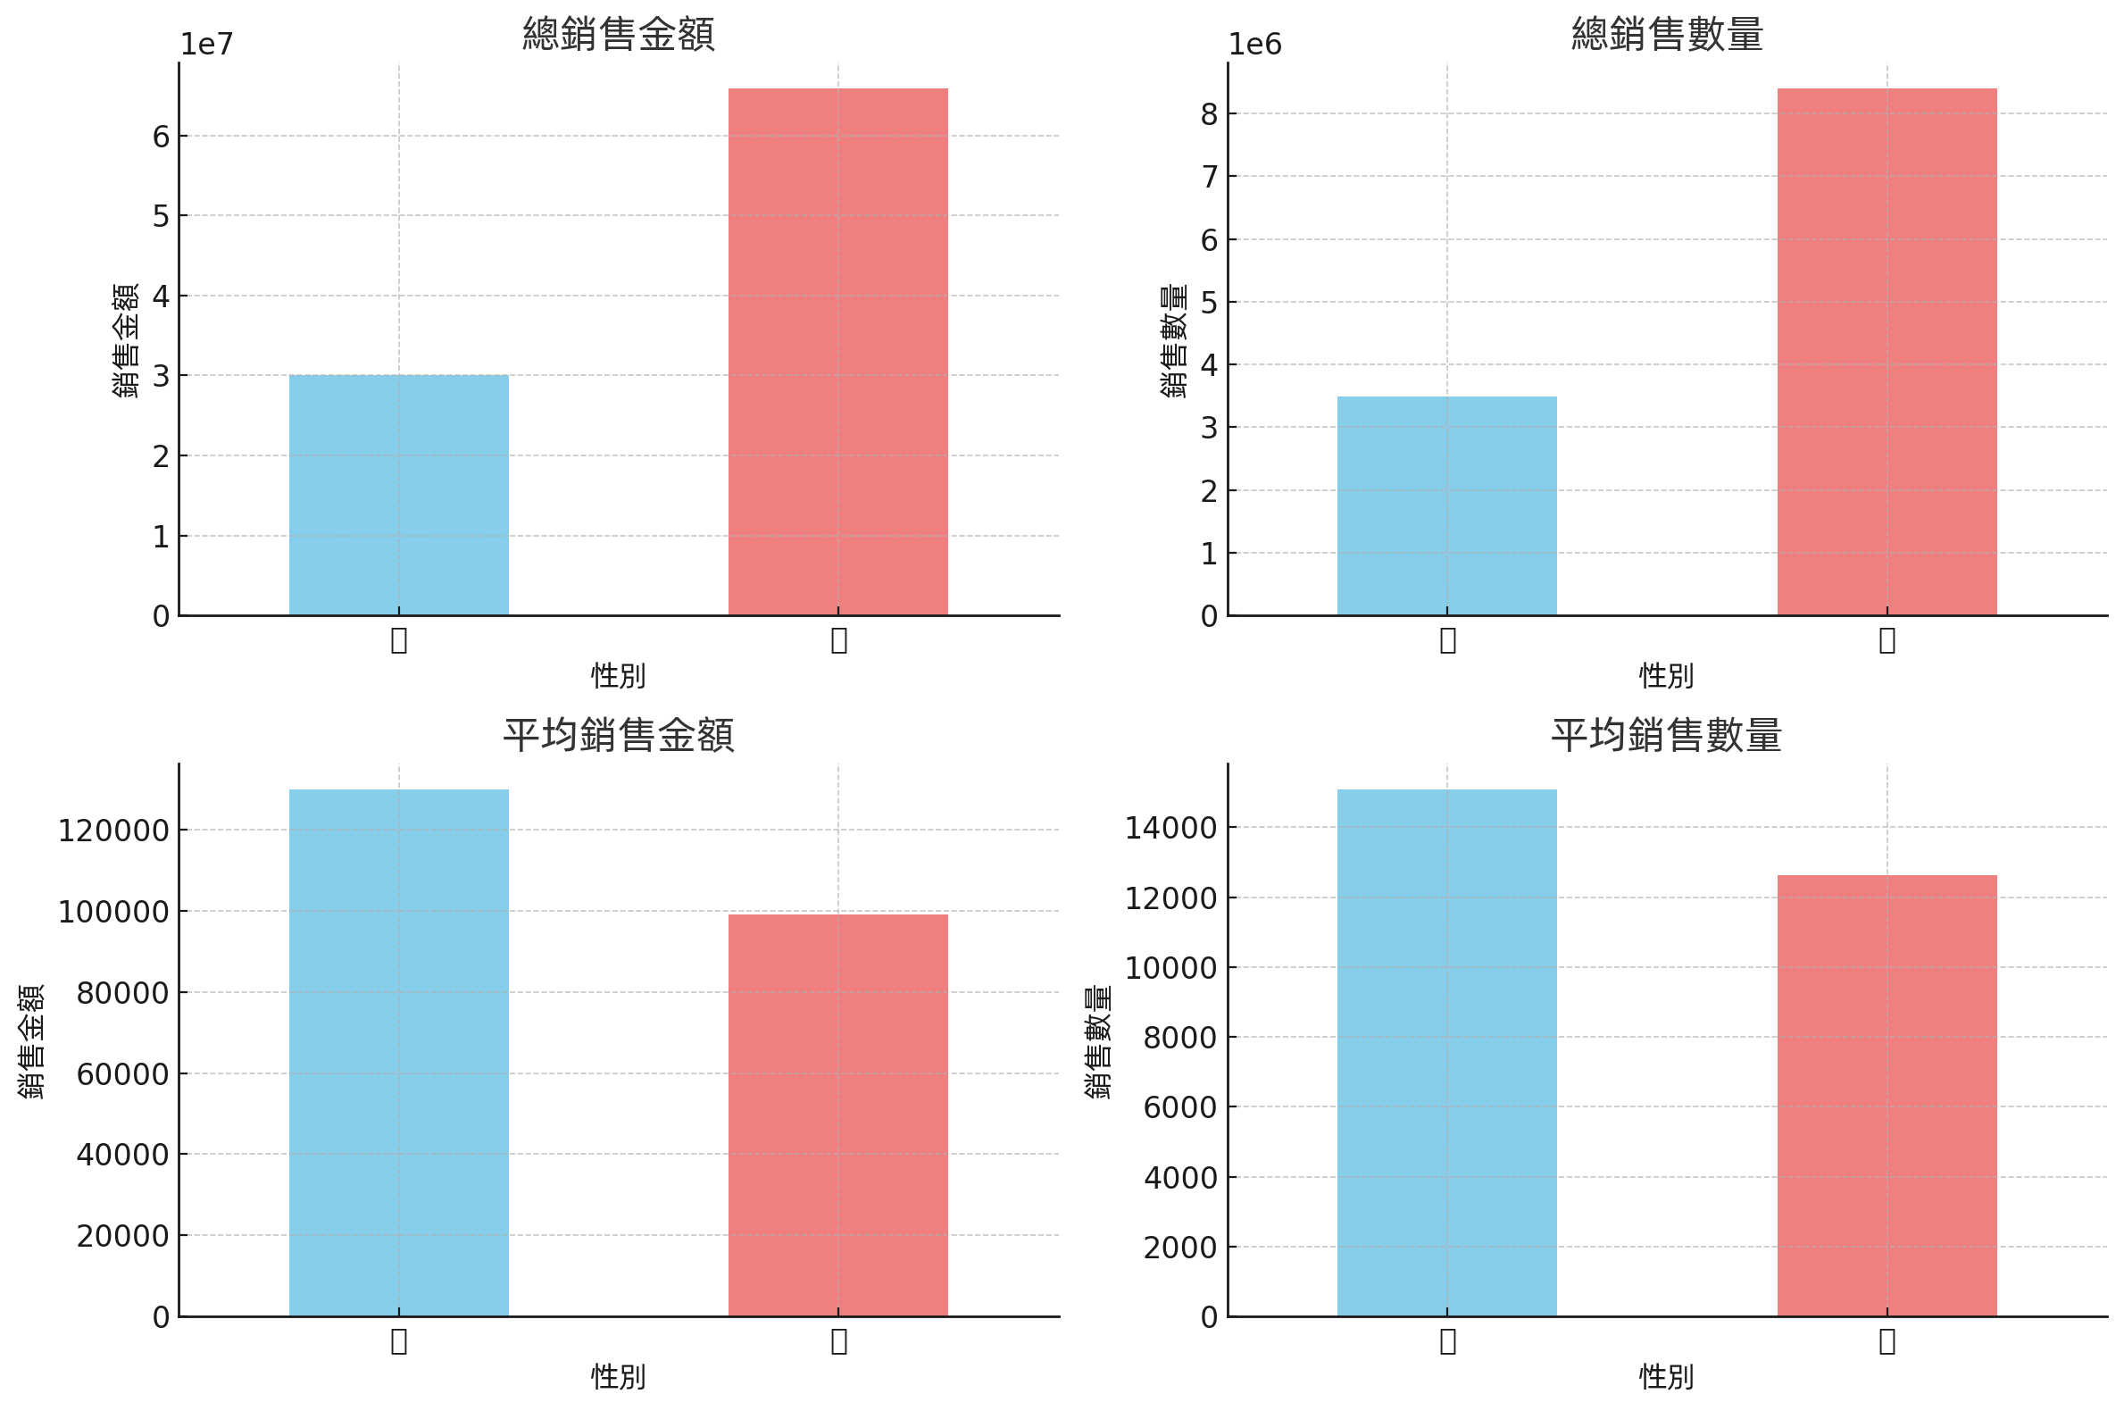
不同性別的銷售數量，銷售金額

Slide 13
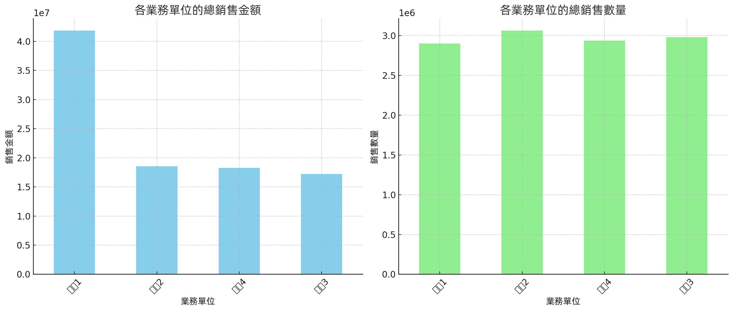
各個業務單位的總銷售金額 和總銷售數量

Slide 14
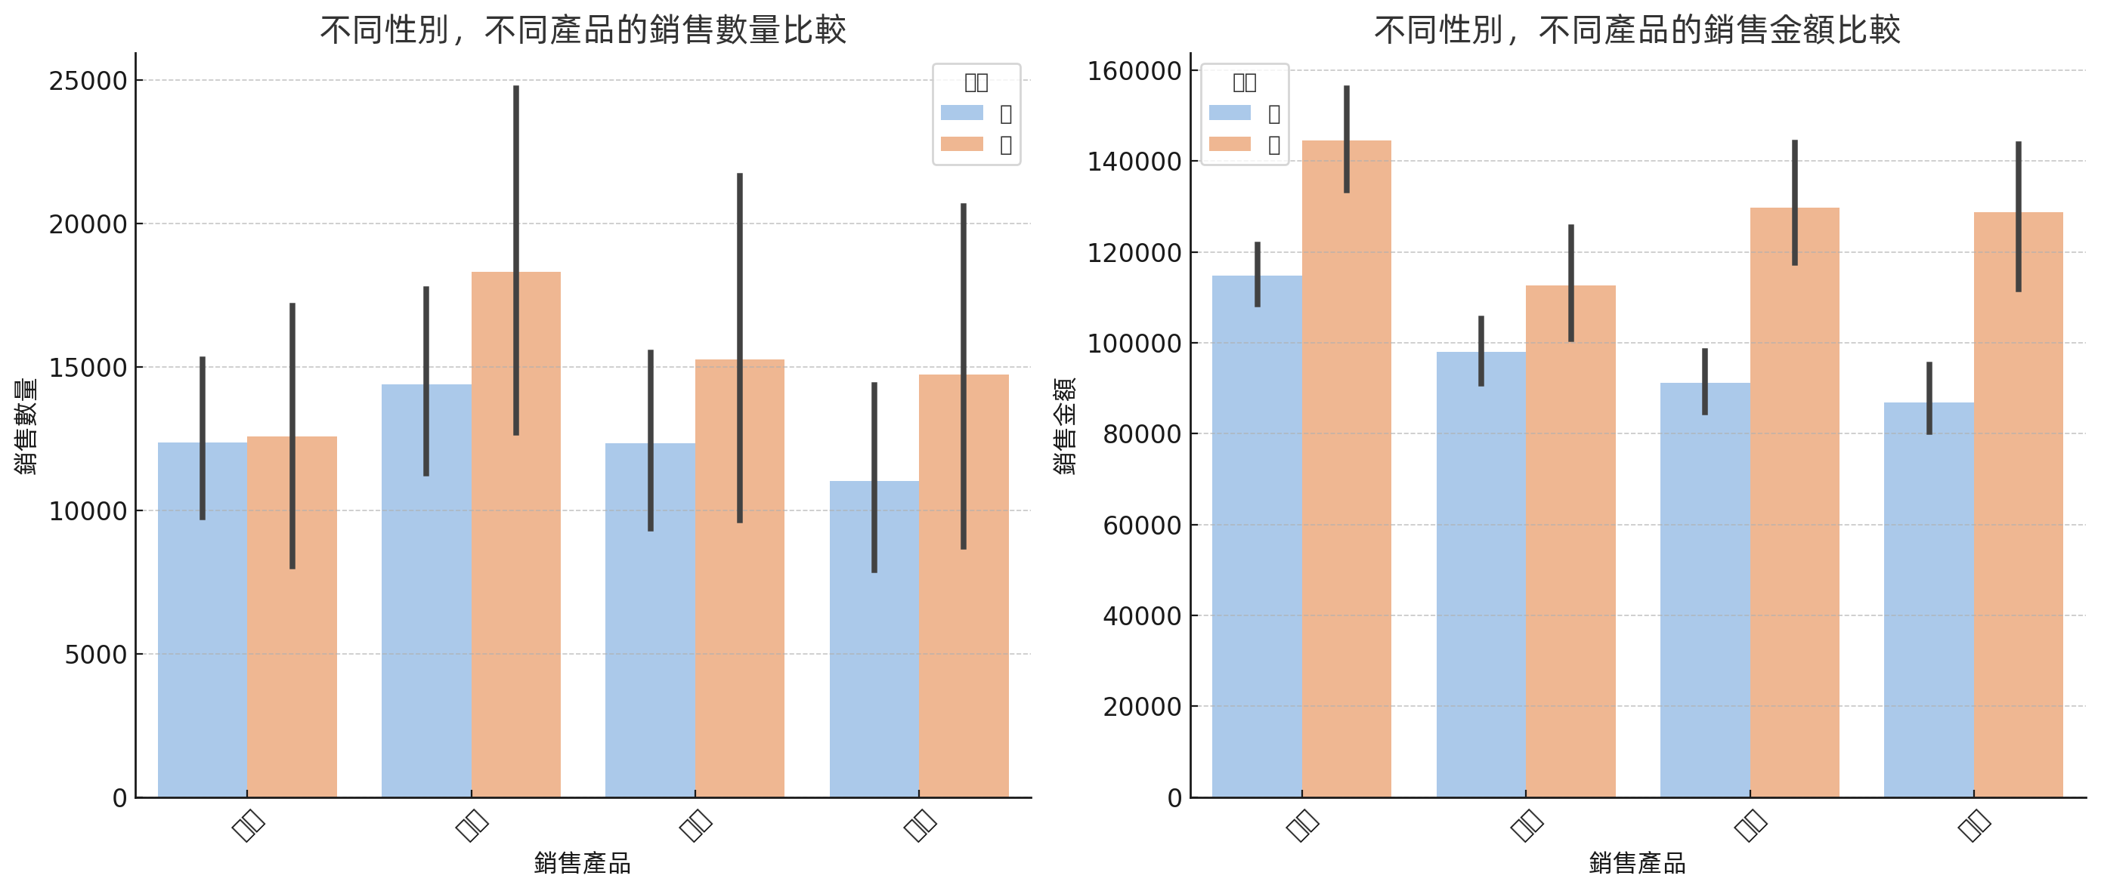
比較不同性別，不同產品的比較圖
左圖：展示了按性別和產品分類的銷售數量。從圖中我們可以看到，在大多數產品類別中，男性和女性業務員的銷售數量相差不大。然而，在銷售手機和平板方面，男性業務員的表現似乎稍好一些。
右圖：展示了按性別和產品分類的銷售金額。這個圖表也顯示了類似的趨勢，男性業務員在銷售手機和平板方面的金額略高。

Slide 15
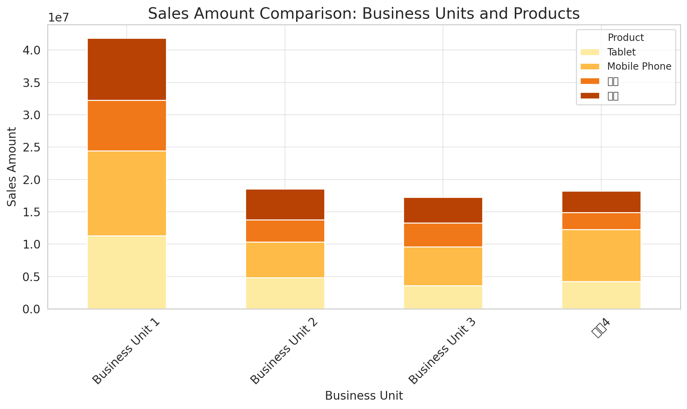
比較不同業務單位，不同產品的比較圖

Slide 16
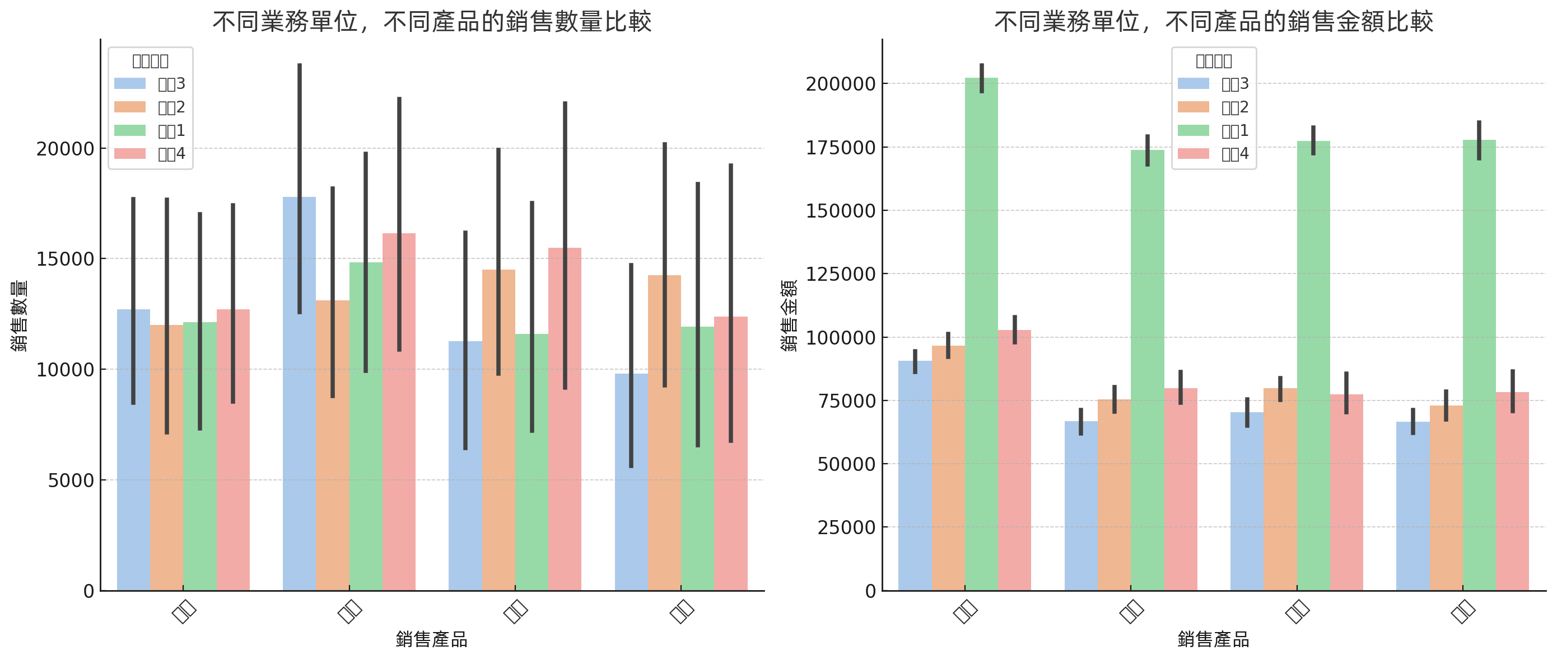
比較不同業務單位，不同產品的比較圖

Slide 17
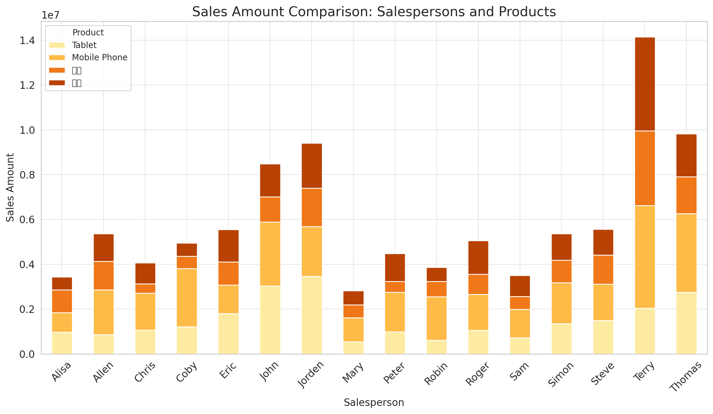
比較不同業務員，不同產品的比較圖

Slide 18
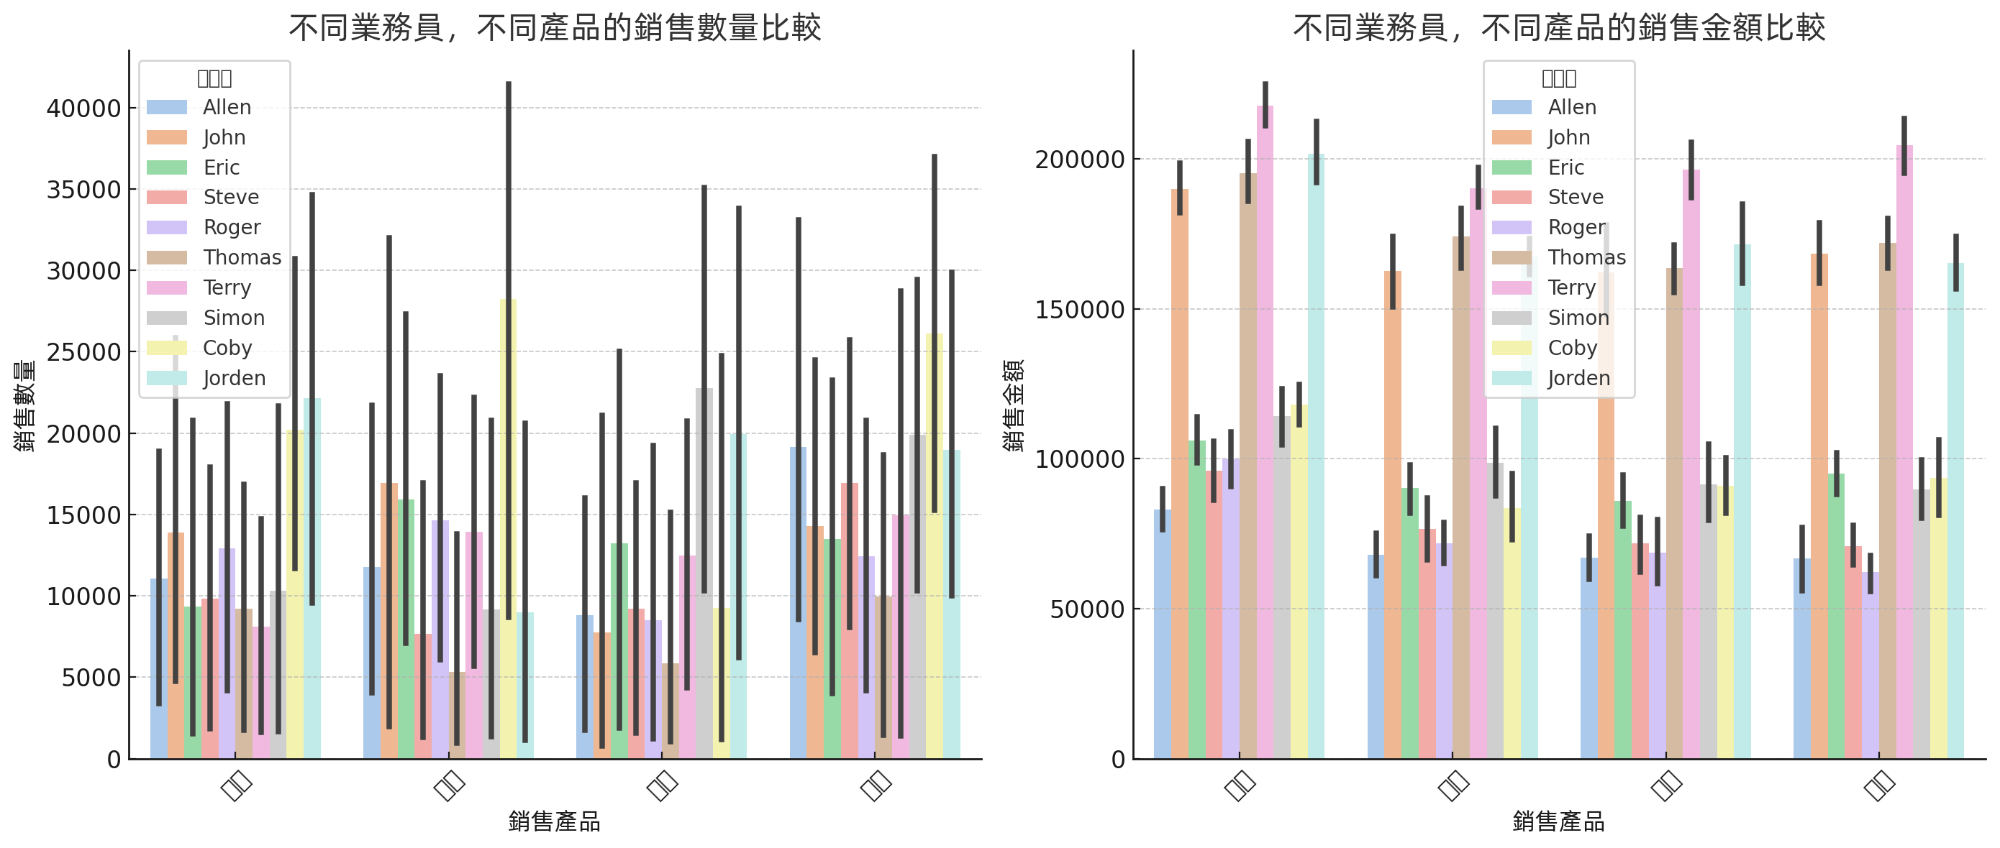
比較不同業務員，不同產品的比較圖

Slide 19
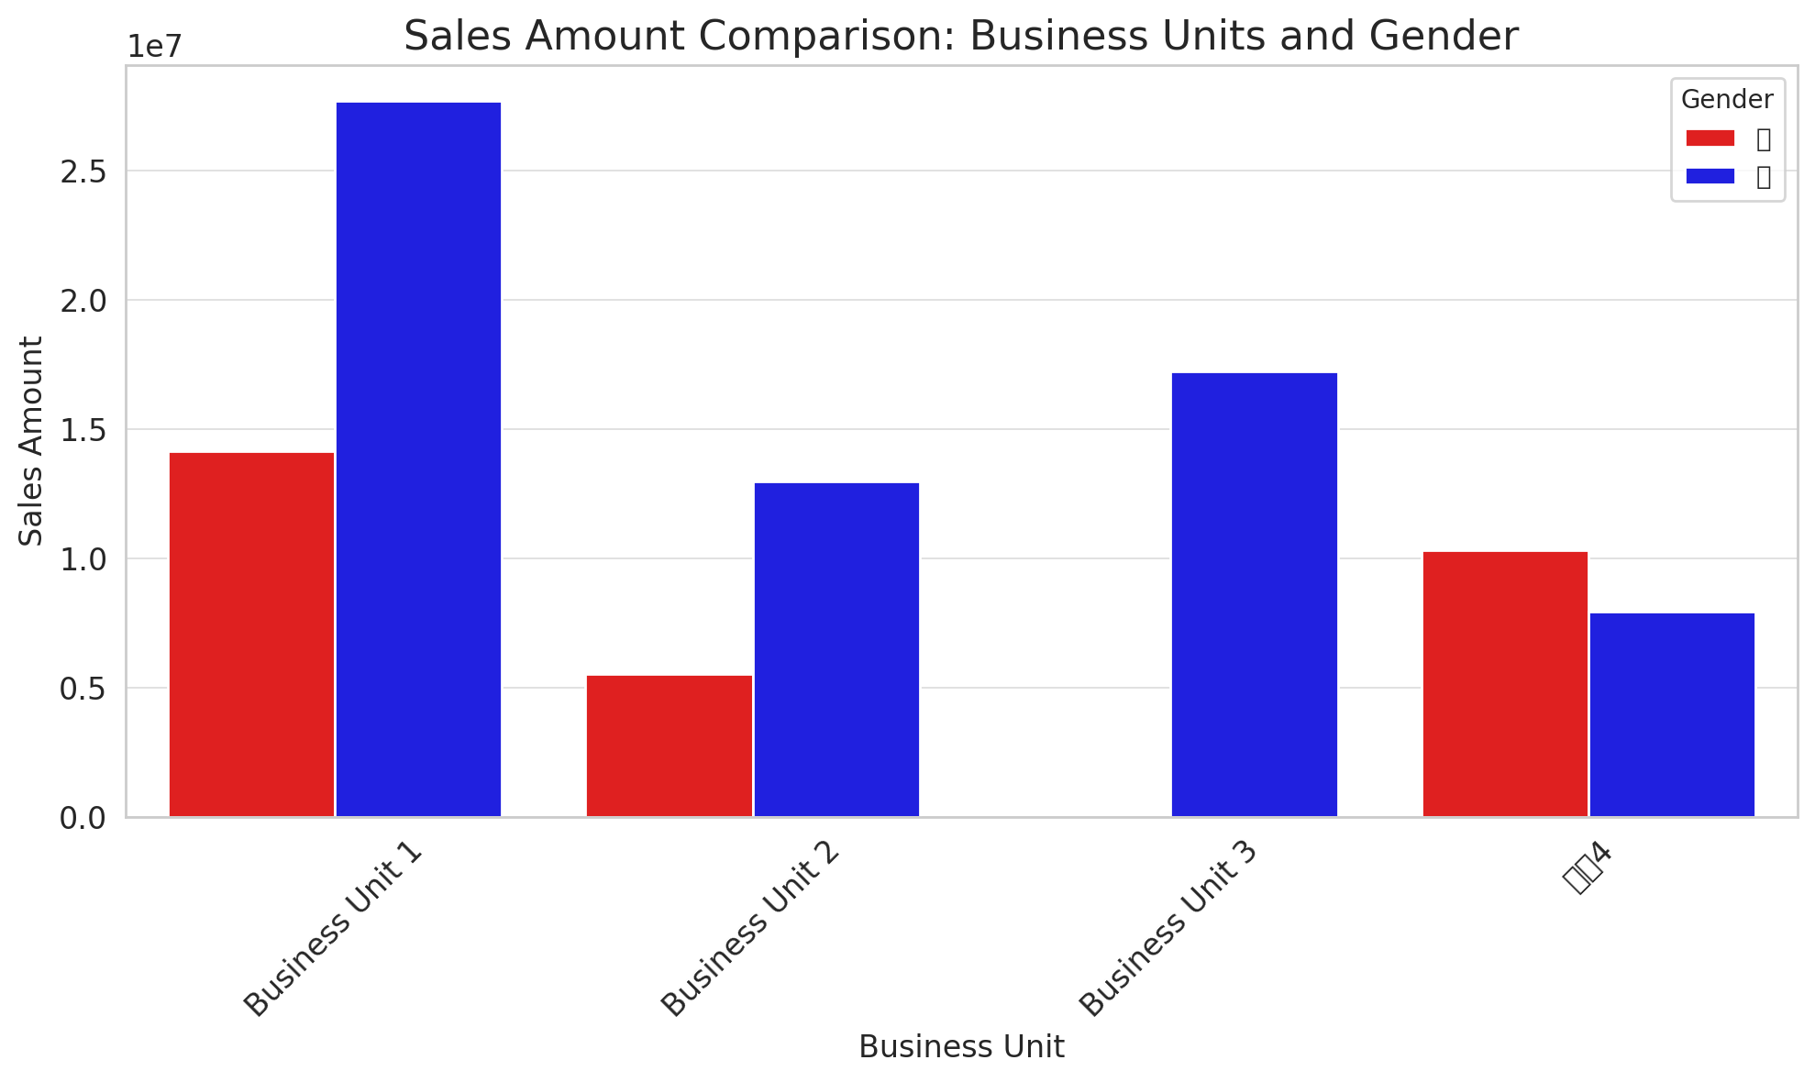
比較，分析不同業務單位，不同性別的銷售金額

Slide 20
第2個理由
Pandas是最新/最熱門的量化分析工具的基礎

Slide 21
商管的量化分析工具
1. 早期的工具(軟體)
SPSS，SAS
2. 近年來流行的工具
Python數據分析，R語言數據分析
3. 2023年開始熱門起來的最新工具
生成式AI（ChatGPT，Bard，文心一言）

Slide 22
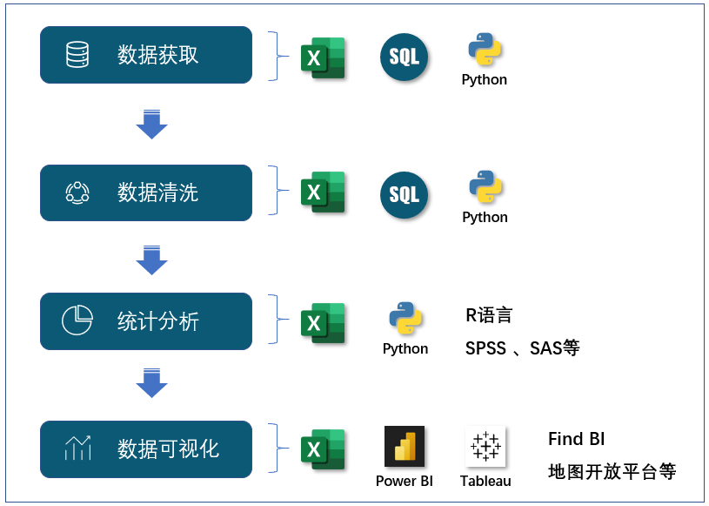
數據量化分析常用工具： 1.python/pandas，2.SQL，3.power BI，tableau，4.AI

Slide 23
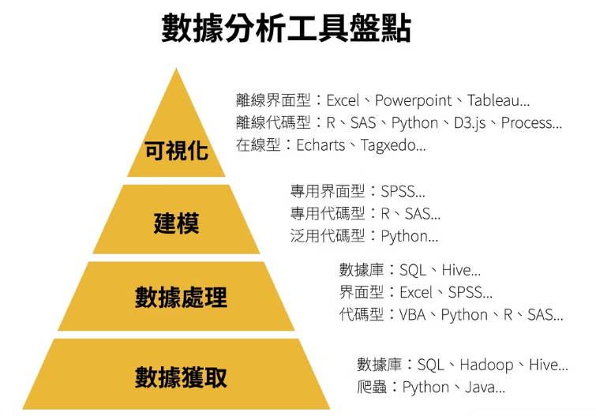
數據量化分析常用工具： 1.python/pandas，2.SQL，3.power BI，tableau，4.AI

Slide 24
第3個理由
Python/Pandas是目前求職市場目前排行第一的程式語言

Slide 25
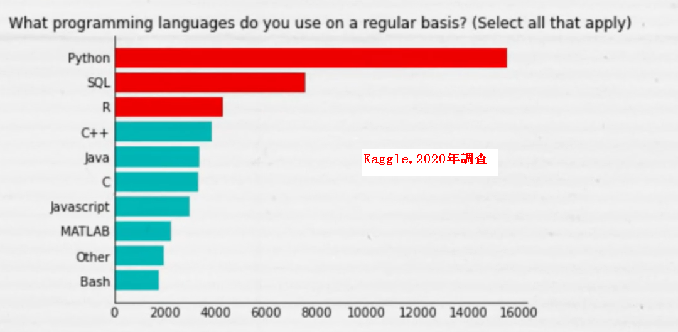
2020調查，使用度最高的程式

Slide 26
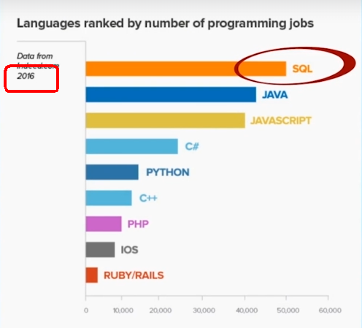
2016年工作職缺需要的程式工具

Slide 27
第4個理由
Pandas是進入AI人工智慧程式分析的基礎語言

Slide 28
Pandas是進入AI人工智慧程式分析的基礎語言
用python的用sklearn模組，建立『隨機森林法』模型來預測『屬於鳶尾花朵的品種』
https://colab.research.google.com/drive/1RTQ_7z6fMQ3XCfeXUodo_LKAUjAPyUEm?usp=sharing
用『深度學習的keras』模組，建立『類神經網路』，預測患者是否患有糖尿病
https://colab.research.google.com/drive/1CApMuuWDDj5dvhbhgZFphUA4gSEy9VH4?usp=sharing

Slide 29
是否要選修這門課的三個考量

Slide 30
是否要選修這門課的第1個考量
1. 這門課不是營養學分
作業多，
上課加分佔25%(請假也無法加分)
經常不來上課，分數會低

Slide 31
是否要選修這門課的第2個考量
2. 考試會比作業，再難點
若是沒有【做重點筆記，重點摘要】，很難高分
若是沒有【複習到8分熟】 ，很難高分
若是沒有怎麼唸書就來考試，小心不及格

Slide 32
是否要選修這門課的第3個考量
3. 上課全部程式碼教學，會不習慣，有點壓力
若對【程式碼沒有興趣】，會有壓力
若不想【動腦想想】，會有壓力

Slide 33
這門課
要不要選修？

Slide 34
這門課要不要選修？
這門課，作業很多
2週出一個作業，
總成績佔比25%
若有side project專題，題目更多
這門課的考試：上機考試
要靠自己內化的程式能力，來考試
總成績佔比25%， 25%

Slide 35
這門課要不要選修？
這門課的平時分數，加分多
每節課加分1次（點名1次）
上課範例每1題，加分1次
可以請假，但是就沒有平時加分
平時分數，佔總成績的25%

Slide 36
這門課要不要選修？
這種『程式課，技能課』的特色
今天所教的，是上週學過的繼續深入
今天用的軟體，是上週安裝的
如果你缺課2次，大概就跟不上了
舉例：1位碩士生，新冠感染請假2週回來，就跟不上，只好期中退選

Slide 37
這門課要不要選修？
事實是：
這是一門還算辛苦的選修課！

Slide 38
之前系上學生的
學習狀況

Slide 39
之前系上學生的學習狀況
1. 堅持2個學期的同學狀況
2. 案例
3. 其它

Slide 40
在大學四年中，
哪一門課學了之後，
就可以馬上拿來賺錢呢？

Slide 41
而且薪水還很好

Slide 42
那就是
商業數據程式分析

Slide 43
近年來熱門的職業
在國內外這幾年的就業市場有個領域非常熱門，
數據分析師/Data Analyst，
商業分析師/ Business analyst，
Data Scientist，data engineer
這方面的工作不但多，而且橫跨各種領域
金融，百貨，汽車，零售…，
而且薪水高，在歐美的薪資市場，是僅次於軟體設計師的，
因此造成近年有不少非企管領域的人，轉職到數據分析師。

Slide 44
熱門的原因
數據分析師熱門的原因：
1.資料量，以後只會越來越大量
2.現今企業如果想做數據蒐集的方法，變得非常多元

Slide 45
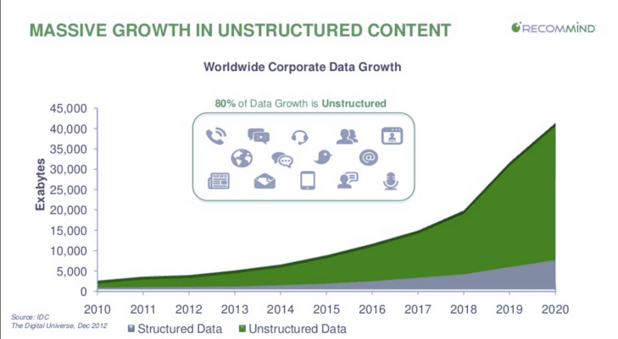

Slide 46
4個案例，了解數據分析師的熱門與工作內容

Slide 47
數據分析師Data Analyst
1.案例1：零背景，4個月成功轉職成：數據分析師Data Analyst
https://www.youtube.com/watch?v=_HmWdlUYjS4
台灣人，餐飲科，赴加拿大，公關工作
4個月轉行成：數據分析師Data Analyst
原因1：薪水高，職涯發展彈性大，未來薪資發展高
原因2：有趣，有成就感
案例主所學技術：
SQL
python

Slide 48
數據分析師Data Analyst
2.案例2：我如何成為數據分析師 // 無理工背景轉職
https://www.youtube.com/watch?v=aNaElUzxvPE
台灣人，英文系，赴澳洲，讀資料科學學程，找到資料分析工作
原因1：薪水高
原因2：21世紀，資料科學家，是最性感的職業
原因3：每個產業都需要數據分析師，很好跳槽找高薪
澳洲薪資for數據分析師
https://youtu.be/vs9KuuDPaIc?t=96
一般大約年薪台幣175萬

Slide 49
數據分析師Data Analyst
3.案例3：零經驗2個月轉行資料分析師系列（1）如何自學資料分析https://www.youtube.com/watch?v=NZ6BMUVn5d4&t=0s
https://www.youtube.com/watch?v=maM4ZljKdXY&t=0s
大陸人，生物專業，赴加拿大二縣城市，自學2個月，轉行
關鍵：CV履歷寫好即可
二線城市薪資
第一年薪水加拿大幣6-7萬（台幣140萬）
第2-3年，7-8萬（台幣180萬）
第5年，9-10萬（台幣223萬）

Slide 50
數據分析師Data Analyst
4.案例4：21世紀最性感的職業？資料分析師的修煉心法
https://www.youtube.com/watch?v=e32frJpvFhc
台灣人，公共衛生系，統計，轉行到資料分析工作5年
工作：物聯網公司，電商公司，新創公司，數位廣告，傳產公司都要數位轉型
資料分析師主要2種類型：
商業智慧分析師
資料科學家
工作迷人處：
可以看到工作運作的全貌，接觸到公司高層，輔助高層的決策
很有成就感，因為你的工作，很有影響力，是公司重要的顧問與智囊

Slide 51
數據分析師Data Analyst
5.轉職數據分析的人很多都失敗了? 大幅提升成功率的轉職方法
https://www.youtube.com/watch?v=9EcOu_GLsfA
6.數據分析轉職 | 超過50%的人選錯了轉職職位?
https://www.youtube.com/watch?v=sUVX2NqOOEg

Slide 52
美國的職業評比排名
前十名職業（與數學/數據處理有關的有5個）
1. 數學家 (Mathematician)
2. 保險統計師 (Actuary)
3. 統計學家 (Statistician)
4. 生物學家 (Biologist)
5. 軟體工程師 (Software engineer)
6. 電腦資訊相關分析師 (Computer systems analyst)
7. 歷史學家 (Historian)
8. 社會學家 (Sociologist)
9. 工業設計師 (Industrial designer)
10. 會計師 (Accountant)

Slide 53
美國的職業評比排名
後十名職業
200. 伐木工 (Lumberjack)
199. 酪農 (Dairy farmer)
198. 計程車司機 (Taxi driver)
197. 船員 (Seaman)
196. 屋頂工 (Roofer)
195. 清潔隊員 (Garbage collector)
194. 銲工 (Welder)
193. 碼頭工 (Roustabout)
192. 鋼架工 (Ironworker)
191. 建築工 (Construction worker)

Slide 54
商業數據分析
所使用的關鍵技術

Slide 55
商業數據分析的2種主要技術：
（1）SQL資料庫，SQL語法
（2）python程式 ==》 pandas

Slide 56
如何學好商業數據分析？
2種路徑

Slide 57
學習python分析數據的2種方式
（1）資訊科系的方式：
學很多技術模組，
程式碼多，
學的多，學的雜，不專一
（2）精簡方式：
專精pandas模組
特點：1～2行程式就分析完（很像SQL語法）
程式碼少，可以處理任何數據的分析
適合『非資訊科系』
✓

Slide 58
如何學好商業數據分析？
教科書?

Slide 59
python分析數據的2種方式
（1）資訊科系的方式：
教科書：Python大數據特訓班：資料自動化收集、整理、清洗、儲存、分析與應用實戰
https://www.books.com.tw/products/0010859289?sloc=main
（2）專精pandas方式：
教科書：一行指令學Python－用Pandas掌握商務大數據分析
https://www.books.com.tw/products/0010921275?loc=M_br_r0vq68ygz_D_2aabd0_B_1
✓

Slide 60
數據分析的進階參考書
（1）進階書籍1：
參考書： Python商業數據分析：零售和電子商務案例
https://www.books.com.tw/products/CN11723157

Slide 61
本課程所要教學的章節
與進階參考章節

Slide 62
教科書：一行指令學Python－用Pandas掌握商務大數據分析
章節
第1章 數字與變數
第2章 字串
第3章 串列
第4章 迴圈
第5章 字典
第6章 邏輯判斷
第7章 Python的套件與模組
第8章 pandas套件
第9章 pandas DataFrame介紹
第10章 pandas── 繪圖
第11章 多層級索引鍵
第17章 pandas──字串處理
第12章 鐵達尼號
第13章 pandas──系所生源分析
第14章 pandas──業務銷售分析
第15章 pandas──股市分析
第16章 pandas──問卷資料分析
第18章 pandas禪
需要時再重點提醒
作業，考試
上課主要核心

Slide 63
老師補充資料
章節
chp11.讀取各種資料庫檔案
chp11-1.noSQL：csv
chp11-2.noSQL：json
chp11-3.noSQL：xml
chp11-4.noSQL：字典dict,串列list
chp11-5.noSQL：資料集dataset
chp11-6.noSQL：SQLite
chp11-7.SQL：mySQL
chp11-8.noSQL：MongoDb
chp11-9.noSQL：網頁
chp12.網路爬蟲：web crawler
chp12-1.Pandas讀取網頁表格
chp12-2.讀取html網頁：Request
chp12-3.分析html標籤tag內容：BeautifulSoup
chp13.需要寫SQL語法的連線mySQL：pymysql
--- SQL語法與Pandas的指令對照
chp14.不需要寫SQL語法的連線mySQL：sqlalchemy

Slide 64
進階課程，都是預測分析，演算法
chp38.電商行銷：基於關聯規則的產品推薦
chp39.電商行銷：基於聚類演算法的商品推薦
chp40.電商行銷：基於協同過濾演算法的產品推薦
chp41.銷售預測：基於業務邏輯的預測演算法模型
chp42.庫存預測：基於時序演算法預測庫存
chp43.庫存預測：電商的庫存預測演算法建模
chp44.銷售預測：用戶成單預測
chp45.用戶預測：用戶流失預測
章節
chp30.電商數據分析：淘寶服飾店3年數據
chp31.市場分析：市場佔有率分析(3年驅蟲劑數據)
chp32.市場分析：市場趨勢分析(3年驅蟲劑數據)
chp33.市場分析：細分市場分析
chp34.市場分析：消費者需求分析
chp35.運營分析：店鋪數據化運營的SEO關鍵字詞根與統計
chp36.運營分析：商品推廣方案分析
chp37.運營分析：競品分析(追踪競爭對手的SKU庫存價格)

Slide 65
評分方式

Slide 66
本學期的評分方式
1.上課分數，作業分數：
上課來跟著老師做範例就有加分（使用Zuvio來加分）
50%
做練習範例：作業（大多參考自課本範例）（Zuvio上傳）
作業是上課考試題庫來源，有寫作業，考試一定會
2.期中考分數（Zuvio上傳，或i學園PLUS上傳）
25%
3.期末考分數（Zuvio上傳，或i學園PLUS上傳）
考作業練習過的範例，或課本指定範例
25%

Slide 67
教科書：一行指令學Python－用Pandas掌握商務大數據分析
電子書（第一版）
紙本（第二版），書商聯絡人
全華出版社，書商聯絡人：
黃文珍：
line查詢：0958008962

Slide 68
經營管理系
所規劃的資訊相關課程

Slide 69
系上所規劃的 資訊相關課程
 | 上學期 | 下學期
大一 | 網頁設計 | 程式設計python
大二 | SQL資料庫 Power BI | 商用多媒體設計
大三 | 網站流量分析 | 大數據分析pandas
大四

Slide 70
系上所規劃的 資訊相關課程
資訊課程，包括2個系列單元：
（1）商業數據程式分析
Python程式設計
SQL資料庫
大數據分析
Power BI
（2）網站流量分析
網頁設計
商用多媒體設計
網路流量分析

Slide 71
完整的商業資料程式分析
包括二個部分

Slide 72
完整的商業程式分析 包括二個部分
（1）商業數據程式分析
Python程式設計(pandas)
SQL資料庫
Power BI
（2）商業資料預測
線性迴歸分析
一元線性迴歸，多元線性迴歸
非線性迴歸，多項式迴歸
Scikit-learn(SKlearn)套件：一種實用機器學習演算法, 包含：分類, 回歸, 分群, 降維, 隨機森林
Keras套件：深度學習，自動學習，人工智慧

Slide 73
進階課程，都是預測分析，演算法
chp38.電商行銷：基於關聯規則的產品推薦
chp39.電商行銷：基於聚類演算法的商品推薦
chp40.電商行銷：基於協同過濾演算法的產品推薦
chp41.銷售預測：基於業務邏輯的預測演算法模型
chp42.庫存預測：基於時序演算法預測庫存
chp43.庫存預測：電商的庫存預測演算法建模
chp44.銷售預測：用戶成單預測
chp45.用戶預測：用戶流失預測
章節
chp30.電商數據分析：淘寶服飾店3年數據
chp31.市場分析：市場佔有率分析(3年驅蟲劑數據)
chp32.市場分析：市場趨勢分析(3年驅蟲劑數據)
chp33.市場分析：細分市場分析
chp34.市場分析：消費者需求分析
chp35.運營分析：店鋪數據化運營的SEO關鍵字詞根與統計
chp36.運營分析：商品推廣方案分析
chp37.運營分析：競品分析(追踪競爭對手的SKU庫存價格)

Slide 74
商業數據預測的相關課程(付費)
範例：台大課程
https://tw.coursera.org/learn/pbc2
https://tw.coursera.org/learn/pbc2/home/week/4
https://www.classcentral.com/course/pbc3-11205
https://medium.com/%E5%B1%95%E9%96%8B%E6%95%B8%E6%93%9A%E4%BA%BA%E7%94%9F/python%E6%A9%9F%E5%99%A8%E5%AD%B8%E7%BF%92%E5%85%A5%E9%96%80-%E4%BA%8C-bbc8414d4632
付費課程：
Python工業連續製程分析大師：參數指標、預測建模
https://college.itri.org.tw/Home/LessonData/0A72A944-1D56-49DB-8B18-00FF1568D1C0
https://college.itri.org.tw/Home/LessonData/7765E126-C587-49CB-8320-4026A3CF8117
中山課程，預測性模型
https://bap2.cm.nsysu.edu.tw/?page_id=1694

Slide 75
對應的工作職缺 Data Engineer， Data Analyst， Data Scientist
這3個名詞，最早來自google內部的三類技術職缺
（1）數據工程師/Data Engineer
前線的職位，職缺多，需要經常寫Code，開發軟件和系統（python，SQL）
主要用來收集各式各樣的數據
數據分析師負責協助蒐集數據，至於分析就會交由Data Analyst或Data Scientist負責
（2）商業分析師/資料分析師/Data Analyst
Data Engineer首先跑資料（大多用SQL/python）。
隨後Data Analyst會把這些提取出的資料轉化為“生產力“，能夠指導商業或者產品的建議。
範例：產品經理上線一款產品，產品運行的怎麼樣？有多少人訪問？有多少人購買？購買人數始終上不去是什麼原因？
如何發掘購買人數降低的原理然後針對這些原因進行有目的的處理？這些都是通過分析產品產生的資料得到的

Slide 76
對應的工作職缺 Data Engineer， Data Analyst， Data Scientist
（3）資料科學家/Data Scientist
要有程式能力，建模型能力
一般需要掌握機器學習和人工智慧的技術，而且要統計學很好，能夠建立數據分析模型，根據演算法開發程式，利用程式分析數據和作出預測
（4）範例：找職缺工作：
https://www.google.com/search?q=data+analyst+data+scientist+data+engineer&oq=&aqs=chrome.2.35i39i362l8.3253038400j0j15&sourceid=chrome&ie=UTF-8&ibp=htl;jobs&sa=X&ved=2ahUKEwif2q_wtJb9AhWHBN4KHaVXBNYQudcGKAF6BAgJECc&sxsrf=AJOqlzV4KK48QHT7kE2Es-z5LE0DjAzy1g:1676425829288#htivrt=jobs&htidocid=cGCSKl7iCZoAAAAAAAAAAA%3D%3D&fpstate=tldetail

Slide 77
系上所規劃的資訊相關課程
 | 上學期 | 下學期
大一 | 網頁設計 | 程式設計python
大二 | SQL資料庫 Power BI | 商用多媒體設計
大三 | 網站流量分析 | 大數據分析pandas
大四

Slide 78
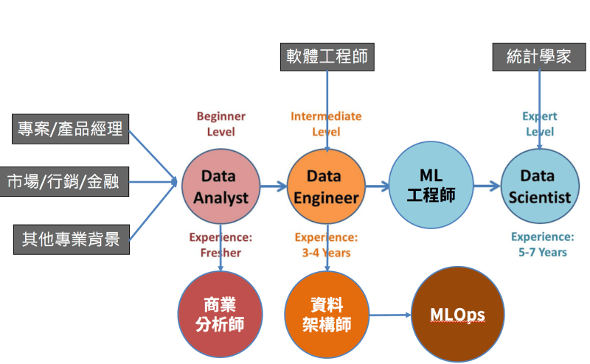
現在演化的工作職缺
（1）Data Analyst

Slide 79
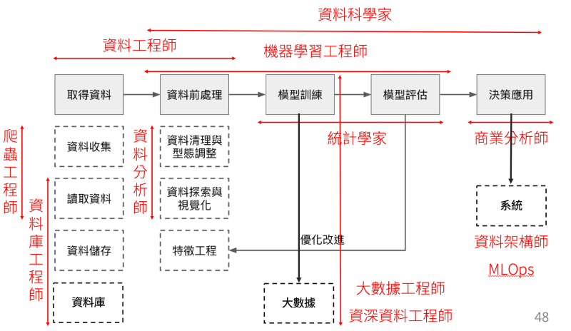
現在演化的工作職缺
（1）Data Analyst

Slide 80
比較
Python，SQL，
Excel，power BI

Slide 81
Python在商業分析上的優勢
1. Excel，BI可以做的，python都可以做。
SQL可以做的，python都可以做。
pythn可以做的，Excel，BI，SQl不一定可做到
2.python讀取的資料，沒有太多的限制，有極高的自由度
網頁，json，xml, txt， csv, excel，mySQL，noSQL，字典dict，串列list
可以輕鬆採集各種大數據資料。

Slide 82
Python在商業分析上的優勢
3. python相對於傳統的程式語言（c,java,vb），程式碼的量已經明顯下降，
所以可以縮短開發週期，
變得更簡單容易，減輕負擔。
4. python的pandas模組，能夠更精簡地縮短程式碼，
Pandas更把pyhton更進一步精簡，1～2行
就好像SQL語法，也是1～2行

Slide 83
Python在商業分析上的優勢
5. 相對於excel/BI/SQL，python更能夠提供一體化的分析。
數據分析的步驟：數據採集，數據清洗，數據分析，數據挖掘，數據可視化。
4. python提供各種齊全的數學演算法
從一般數學，到微積分，工程數學，矩陣，人工智慧，統計函數。
可以做預測分析
這是Excel，BI所無法媲美的。

Slide 84
Python在商業分析上的優勢
6. Excel優點/缺點。
Excel優點是：
簡單直觀。
Excel缺點是：
無法支援自訂分析的演算方法，
無法提供一體化的分析（數據採集～數據挖掘，可視化）
無法全流程的自動化

Slide 85
商業數據的三種來源
第一方
第二方
第三方

Slide 86
數據分析熱門的原因
數據分析師熱門的原因：
1.資料量，以後只會越來越大量
2.現今企業如果想做數據蒐集的方法，變得非常多元

Slide 87
非常多元的資料來源
資料來源包括：3類
1.來自用戶的第一方數據
2.透過交換共享得到的第二方數據
3.任何與商業需求有關的第三方數據

Slide 88
1.來自用戶的第一方數據
（1）來自用戶的第一方數據：
☎傳統的用戶資料建檔、問卷調查，
☎網頁的瀏覽行為等的數據追蹤，
☎電商交易數據，
☎App應用程式瀏覽行為的數據的追蹤、
☎物聯網IoT設備傳遞的數據等，

Slide 89
2. 透過交換共享得到的第二方數據
☎第二方數據 ，也稱為第二方，或 2P 數據
☎是另一個同行公司收集的數據，但可由另一家公司通過購買或協作訪問。
☎營銷人員在希望擴展其營銷資料庫以吸引新的潛在客戶時，通常會購買它。
☎例如，如果一個為女性製作的服裝品牌決定增加一個男裝系列，並且需要相關的目標來行銷，就可以向外同行公司購買男裝的數據資料庫

Slide 90
3. 任何與商業需求有關的第三方數據
☎第三方數據 ，也稱為第三方，或3P數據
是來自第三方的數據，該第三方已聚合了多個數據源並使其可供購買。
☎第三方數據的缺點：
是它可能缺乏準確性和品質，
因此重要的是了解數據來自何處以及數據使用年限.

Slide 91
比較：第一方、第二方和第三方數據之間的差別
方數據之間的主要區別在於：『來源』：
☎第一方數據：由其『存儲/擁有的公司』收集。
☎第二方數據：由『同行公司』收集，並由另一家公司購買（或通過合作協定與他們共用）
☎第三方數據：是從『多個未知來源』收集的，並由一家公司購買。

